Slide 1



Slide 2

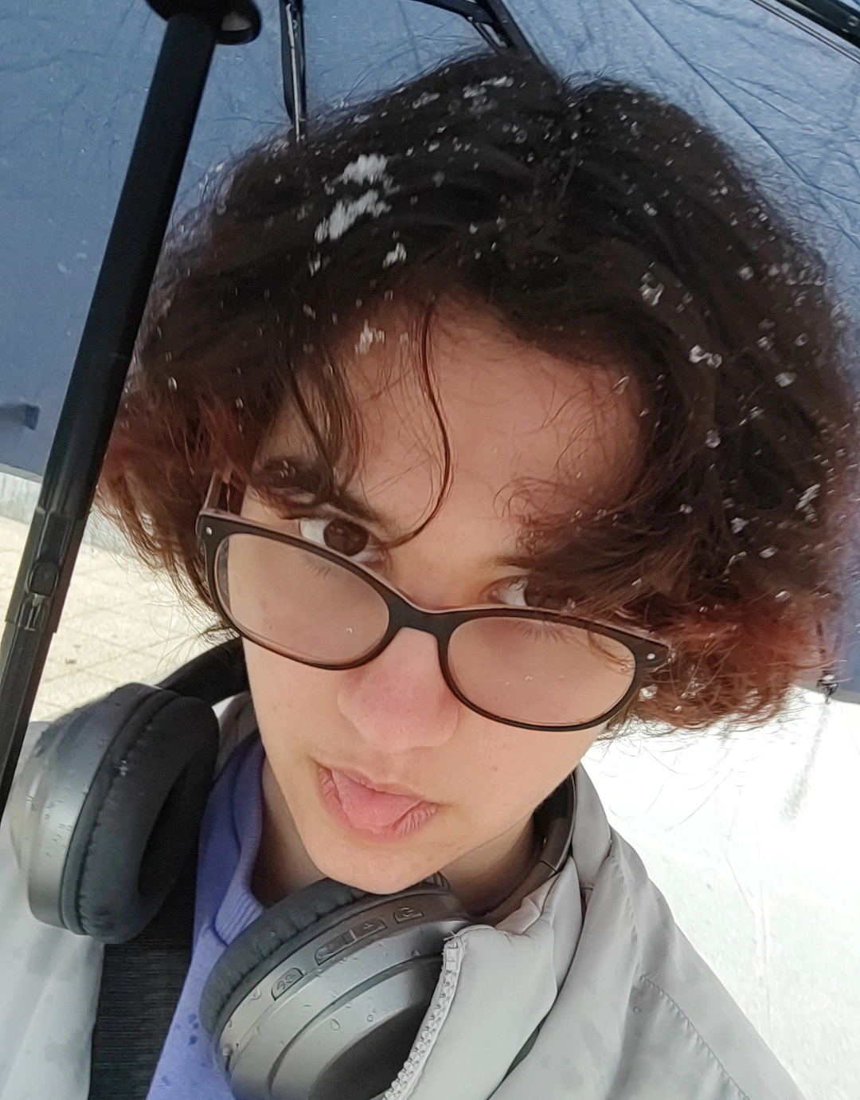
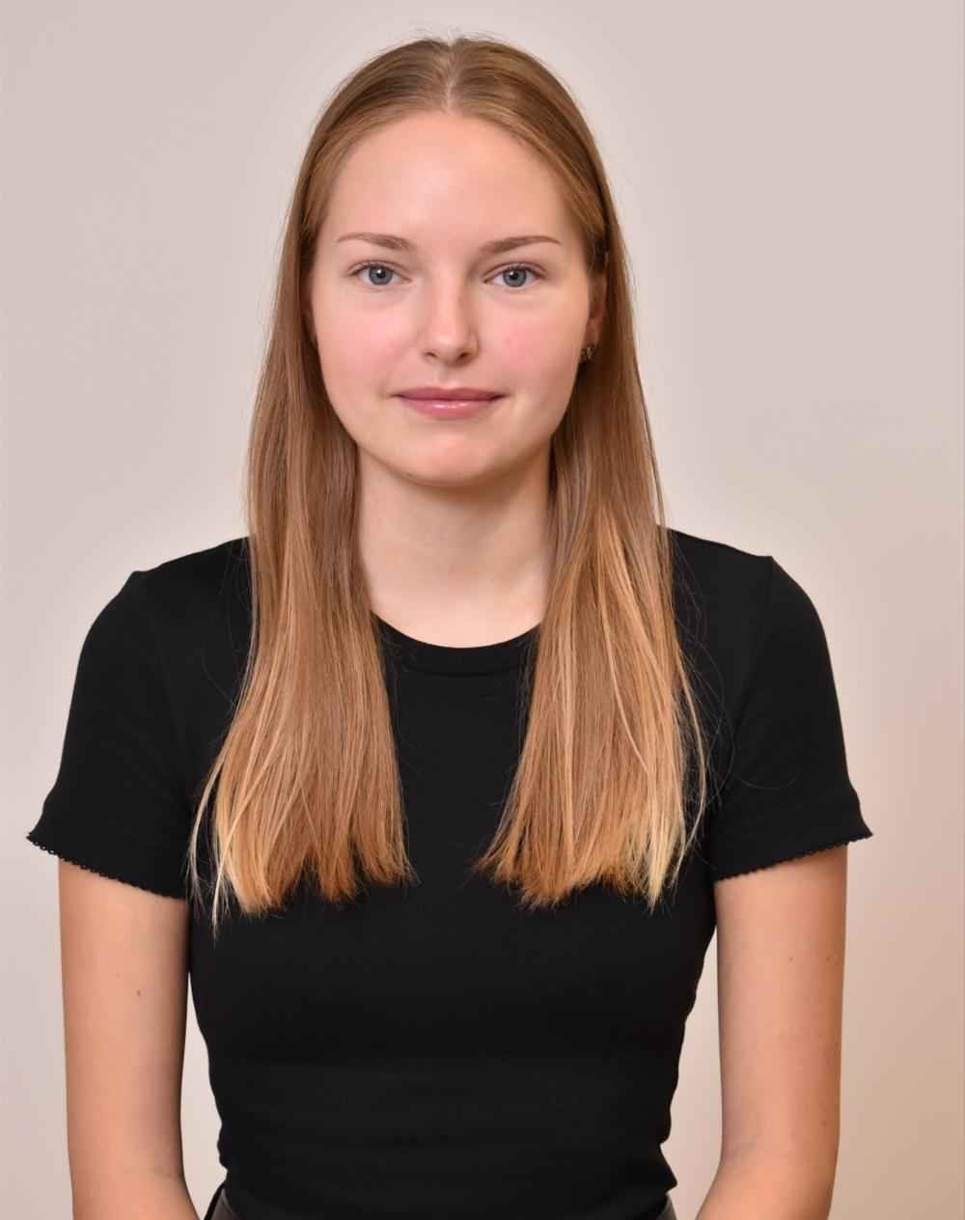

Автори
Дориана Петкова, XII клас
Ирина Семенякина
XII клас
Училище: ППМГ „Акад. Никола Обрешков“
Ръководители: Таня Евтимова и Тодорка Трифонова

Slide 3


Съдържание
Цели
Сложност
Етапи
Използвани технологии
Структура
Описание
Източници
Демонстрация

Slide 4

Цели
1. Да създадем лесно разбираем сайт за любители на книги.
2. Да го направим достъпен за всякакви възрасти.
3. Да използваме нови технологии докато поддържаме прегледност и добра структура.

Slide 5
Основни етапи в реализирането на проекта
Проучване за реализирани вече подобни проекти;
Избиране на средата за създаването на сайта;
Създаване на архитектура и база данни;
Програмиране на отделните модули и компоненти;
Тестване, отстраняване на грешки;
Направа на подобрения;
Подготвяне на документация и представяне.

Slide 6
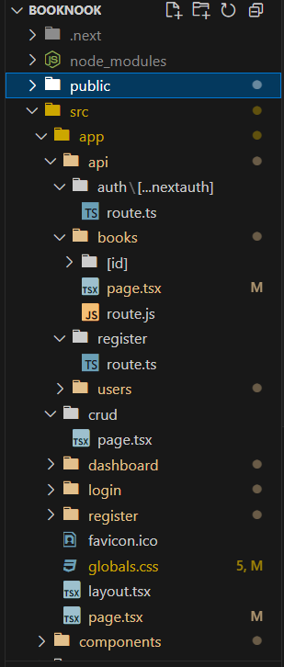
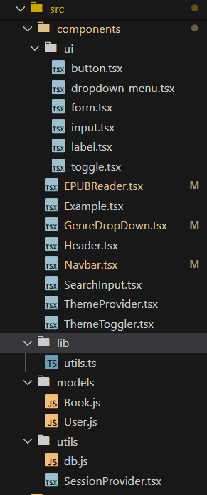
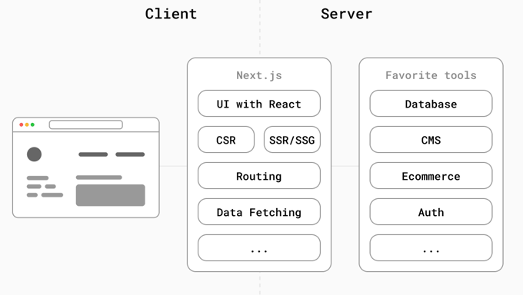
Структура

Slide 7
Ниво на сложност и предизвикателства при разработка
Добавянето на книги/читатели връща грешка.
„Биене“ между React Reader и SessionProvider.
Post заявки не се изпълняват.

Slide 8








01 Frontend
02 Backend
03 Database
Използвани
технологии
04 Dependencies
05 Дизайн
06 Тестове

Slide 9
Описание на приложението
Изисквания за изпълнение на проекта: Node.js
Kлонирайте проекта на вашата локална машина.
Отворете проекта, като използвате желаната от вас среда.
Напишете в конзолата: npm install (който инсталира всички необходими библиотеки).
След като инсталацията приключи, напишете: npm run dev.
Отворете в браузър.

Slide 10


Източници
YouTube
Bcrypt
Stackoverflow
Next.js
React

Slide 11
Демонстрация

Slide 12


Благодарим за вниманието

